Slide 1
과목_학년학기_단원 | suh_0501_02
차시명 | 04 공약수와 최대공약수를 구해 볼까요
파일명 | suh_0501_02_0004
검토 | 담당
수학팀 | 박종민
문서 HISTORY
번호 | 버전 | 문서 작성일 | 내용 비고 | 작성자 (내선번호) | 검토자
1 | V 1.0 | 2022.01.05 | 문서 발생 | 백지수
2 | V 1.0 | 2022.01.15 | 1차 수정 |  | 박종민
3 | V 2.0 | 2022.01.21 | 2차 검수 및 수정 |  | 김예림
4
5
6
7
8
9
10
11

Slide 2
학습 단계 | 자료명 | 프레임 수 | 교과서 정보 | 파일명 | 자료 형태
도입 | [생각 열기] 그림 살펴보기 | 1 | 수학 34쪽, 수학익힘 22~23쪽 | suh_0501_02_0004_101_1.html | Html5
 | 이번 시간에 배울 내용 | 1 |  | suh_0501_02_0004_102_1.html | Html5
전개 | [활동 1] 비어 있는 두 곳을 한 가지 색으로 채울 수 있는 조각 찾아보기 | 1 | 수학 34쪽, 수학익힘 22~23쪽 | suh_0501_02_0004_201_1.html | Html5
 | [활동 2] 공통된 약수 찾아보기 (1/2) | 1 | 수학 35쪽, 수학익힘 22~23쪽 | suh_0501_02_0004_202_1.html | Html5
 | [활동 2] 공통된 약수 찾아보기 (2/2) | 1 | 수학 35쪽, 수학익힘 22~23쪽 | suh_0501_02_0004_202_2.html | Html5
 | [활동 3] 공약수와 최대공약수의 관계 설명하기 | 1 | 수학 35쪽, 수학익힘 22~23쪽 | suh_0501_02_0004_203_1.html | Html5
정 리 | 핵심 정리 | 1 |  | suh_0501_02_0004_301_1.html | Html5
 | 다음 시간에 배울 내용 | 1 |  | suh_0501_02_0004_302_1.html | Html5
평 가 | 확인 문제 | 1 |  | suh_0501_02_0004_401_1.html | Html5
보 충 | 이런 활동을 할 수 있어요 | 1 |  | suh_0501_02_0004_501_1.htm | Html5
총 프레임 수 |  | 10

Slide 3

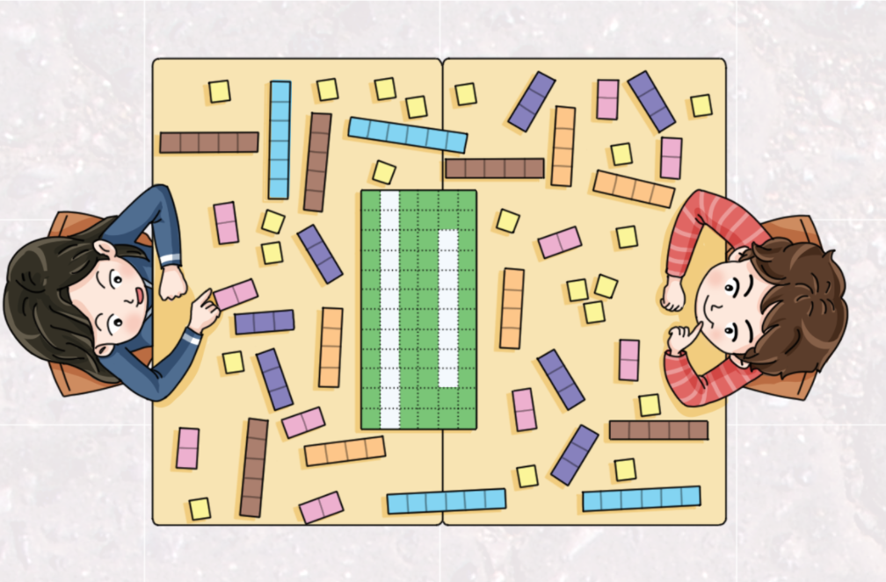



5-1
2. 약수와 배수
suh_0501_02_0004_101_1
04 공약수와 최대공약수를 구해 볼까요
다음 그림의 상황에 대하여 이야기해 봅시다.
Θ Description & Function
#1
물음 1
물음 2
탭 이벤트
예 약물 사용. - 처음부터 나타나지 않음. - 정답 칸 클릭 시 나타남.
확대 버튼 및 풀 팝업창(다음 슬라이드)
답 칸 클릭하면 답 나타남. 정답 확인 버튼은 정답 가리기로 토글됨.
그림에서 무엇을 하고 있나요?
#3
#2
비어 있는 두 곳을 채울 수 있는 조각을 찾으려고 합니다.
#4

Slide 4

5-1
2. 약수와 배수
suh_0501_02_0004_101_1
04 공약수와 최대공약수를 구해 볼까요
Θ Description & Function
<확대 버튼 클릭 시 나타나는 화면>
기존 개발물의 그림을 최대한 크게 넣어주세요.

Slide 5
5-1
2. 약수와 배수
suh_0501_02_0004_101_1
04 공약수와 최대공약수를 구해 볼까요
다음 그림의 상황에 대하여 이야기해 봅시다.
Θ Description & Function
물음 1
물음 2
예 약물 사용. - 처음부터 나타나지 않음. - 정답 칸 클릭 시 나타남.
답 칸 클릭하면 답 나타남. 정답 확인 버튼은 정답 가리기로 토글됨.
비어 있는 두 곳은 각각 몇 칸인가요?
#1
각각 12칸, 8칸입니다.
#2

Slide 6
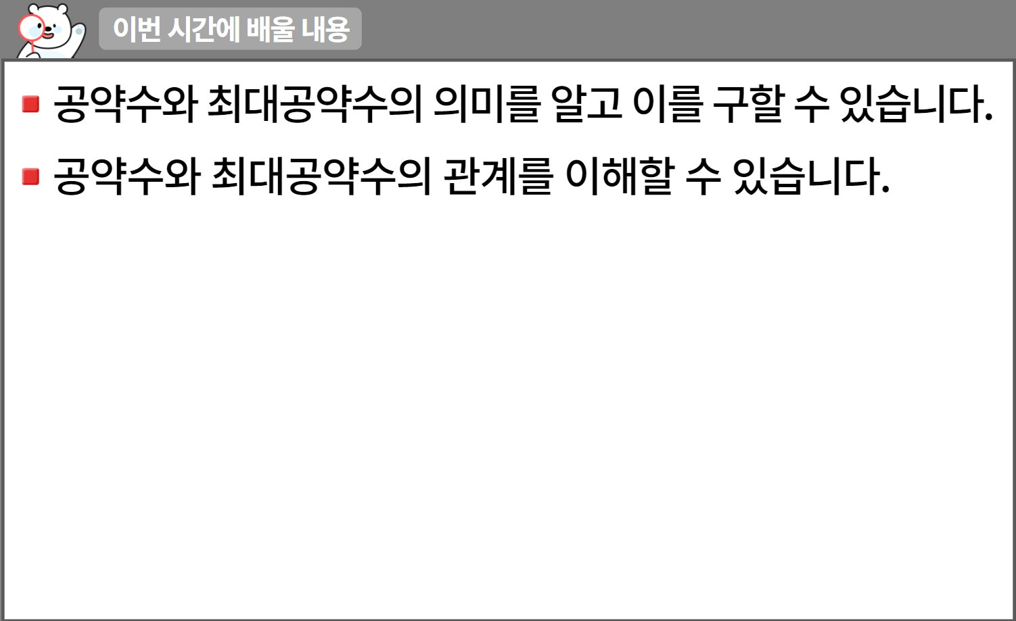
5-1
2. 약수와 배수
suh_0501_02_0004_102_1
04 공약수와 최대공약수를 구해 볼까요
수정사항
1 | 이번 시간에는 무엇을 배울까요 페이지 디자인 수정
2 | 우측 상단 텍스트 추가 수학 34~35쪽 수학 익힘 22~23쪽
3 | 상단 텍스트 추가해야 하므로 내용 아래로 조금 이동
4
5
1
2
3
http://cdata.tsherpa.co.kr/tsherpa/MultiMedia/Flash/2020/curri/index.html?flashxmlnum=llbless208&classa=A8-C1-22-WI-WI-03-01-02-0-0-0-0&classno=WI_22_03/win_0202_0102_0004/win_0202_0102_0004_103.html

Slide 7


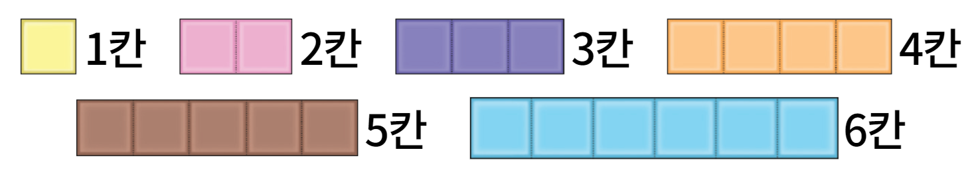

5-1
2. 약수와 배수
suh_0501_02_0004_201_1
04 공약수와 최대공약수를 구해 볼까요
비어 있는 두 곳을 한 가지 색으로 채울 수 있는 조각을 모두 찾아봅시다.
1
그림은 기존 개발물의 그림 그대로 활용(다음 슬라이드 참고)
2. 답 칸 클릭하면 답 나타남. 정답 확인 버튼은 정답 가리기로 토글됨.
준비물 4
물음 1
물음 2
물음 3
물음 4
12칸의 빈 곳을 같은 크기의 조각으로 채워 보세요.
1
1칸, 2칸, 3칸, 4칸, 6칸 조각으로 채울 수 있습니다.
2
https://cdata2.tsherpa.co.kr/tsherpa/MultiMedia/Flash/2020/curri/index_jr.html?flashxmlnum=yuni4856&classa=A8-C1-21-MM-MA-03-02-02-0-0-0-0&classno=MA_21_03/suhi_0201_01/suhi_0201_01_0002.html

Slide 8
5-1
2. 약수와 배수
suh_0501_02_0004_201_1
04 공약수와 최대공약수를 구해 볼까요
Θ Description & Function
<그림보기 버튼 클릭 시 나타나는 화면>
기존 개발물의 그림을 최대한 크게 넣어주세요.

Slide 9
5-1
2. 약수와 배수
suh_0501_02_0004_201_1
04 공약수와 최대공약수를 구해 볼까요
비어 있는 두 곳을 한 가지 색으로 채울 수 있는 조각을 모두 찾아봅시다.
답 칸 클릭하면 답 나타남. 정답 확인 버튼은 정답 가리기로 토글됨.
준비물 4
물음 1
물음 2
물음 3
물음 4
8칸의 빈 곳을 같은 크기의 조각으로 채워 보세요.
1칸, 2칸, 3칸, 4칸 조각으로 채울 수 있습니다.
1
https://cdata2.tsherpa.co.kr/tsherpa/MultiMedia/Flash/2020/curri/index_jr.html?flashxmlnum=yuni4856&classa=A8-C1-21-MM-MA-03-02-02-0-0-0-0&classno=MA_21_03/suhi_0201_01/suhi_0201_01_0002.html

Slide 10
5-1
2. 약수와 배수
suh_0501_02_0004_201_1
04 공약수와 최대공약수를 구해 볼까요
비어 있는 두 곳을 한 가지 색으로 채울 수 있는 조각을 모두 찾아봅시다.
답 칸 클릭하면 답 나타남. 정답 확인 버튼은 정답 가리기로 토글됨.
준비물 4
물음 1
물음 2
물음 3
물음 4
비어 있는 두 곳을 모두 채울 수 있는 조각을 알아보세요.
1칸, 2칸, 3칸, 4칸 조각
1
https://cdata2.tsherpa.co.kr/tsherpa/MultiMedia/Flash/2020/curri/index_jr.html?flashxmlnum=yuni4856&classa=A8-C1-21-MM-MA-03-02-02-0-0-0-0&classno=MA_21_03/suhi_0201_01/suhi_0201_01_0002.html

Slide 11

5-1
2. 약수와 배수
suh_0501_02_0004_201_1
04 공약수와 최대공약수를 구해 볼까요
비어 있는 두 곳을 한 가지 색으로 채울 수 있는 조각을 모두 찾아봅시다.
답 칸 클릭하면 답 나타남. 정답 확인 버튼은 정답 가리기로 토글됨.
말풍선 소스 사용. 처음 화면에 나와 있음. 내레이션과 모션 없음.
준비물 4
물음 1
물음 2
물음 3
물음 4
비어 있는 두 곳을 모두 채울 수 있는 가장 큰 조각의 크기를 알아보세요.
4칸
2
두 곳을 모두 채울 수 있는 가장 큰 조각을 이용하여 빈 곳을 쉽게 채울 수 있어요.
1
https://cdata2.tsherpa.co.kr/tsherpa/MultiMedia/Flash/2020/curri/index.html?flashxmlnum=bjsjs0420&classa=A8-C1-31-MM-MM-04-03-02-0-0-0-0&classno=MM_31_04/suh_0301_02_0002/suh_0301_02_0002_204_1.html 물음3

Slide 12



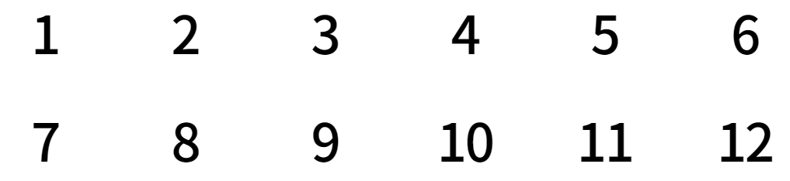

5-1
2. 약수와 배수
suh_0501_02_0004_202_1
04 공약수와 최대공약수를 구해 볼까요
8과 12의 공통된 약수를 찾아봅시다.
O표된 수 이외의 수를 클릭했을 경우 X표 잠시 나왔다가 사라짐(문제 형식 비고 문제 참고
지시문 약물 - 볼드 : 수, 클릭
답 칸 클릭하면 답 나타남. 정답 확인 버튼은 정답 가리기로 토글됨.
물음 1
물음 2
물음 3
8의 약수에 표 하세요.
2
수를 클릭하세요.
1
3
https://cdata2.tsherpa.co.kr/tsherpa/MultiMedia/Flash/2020/curri/index.html?flashxmlnum=bjsjs0420&classa=A8-C1-31-MM-MM-04-03-02-0-0-0-0&classno=MM_31_04/suh_0301_02_0002/suh_0301_02_0002_401_1.html 1번참고

Slide 13


5-1
2. 약수와 배수
suh_0501_02_0004_202_1
04 공약수와 최대공약수를 구해 볼까요
8과 12의 공통된 약수를 찾아봅시다.
△표된 수 이외의 수를 클릭했을 경우 X표 잠시 나왔다가 사라짐(문제 형식 비고 문제 참고)
지시문 약물 - 볼드 : 수, 클릭
답 칸 클릭하면 답 나타남. 정답 확인 버튼은 정답 가리기로 토글됨.
물음 1
물음 2
물음 3
12의 약수에 표 하세요.
2
수를 클릭하세요.
1
3
https://cdata2.tsherpa.co.kr/tsherpa/MultiMedia/Flash/2020/curri/index.html?flashxmlnum=bjsjs0420&classa=A8-C1-31-MM-MM-04-03-02-0-0-0-0&classno=MM_31_04/suh_0301_02_0002/suh_0301_02_0002_401_1.html 1번참고

Slide 14
5-1
2. 약수와 배수
suh_0501_02_0004_202_1
04 공약수와 최대공약수를 구해 볼까요
8과 12의 공통된 약수를 찾아봅시다.
○,△표시된 그림으로 남겨주세요!
2. 답 칸 클릭하면 답 나타남. 정답 확인 버튼은 정답 가리기로 토글됨.
물음 1
물음 2
물음 3
8과 12의 공통된 약수를 찾고, 그 중에서 가장 큰 수를 찾아보세요.
1
공통된 약수
1, 2, 4
가장 큰 수
4
2

Slide 15
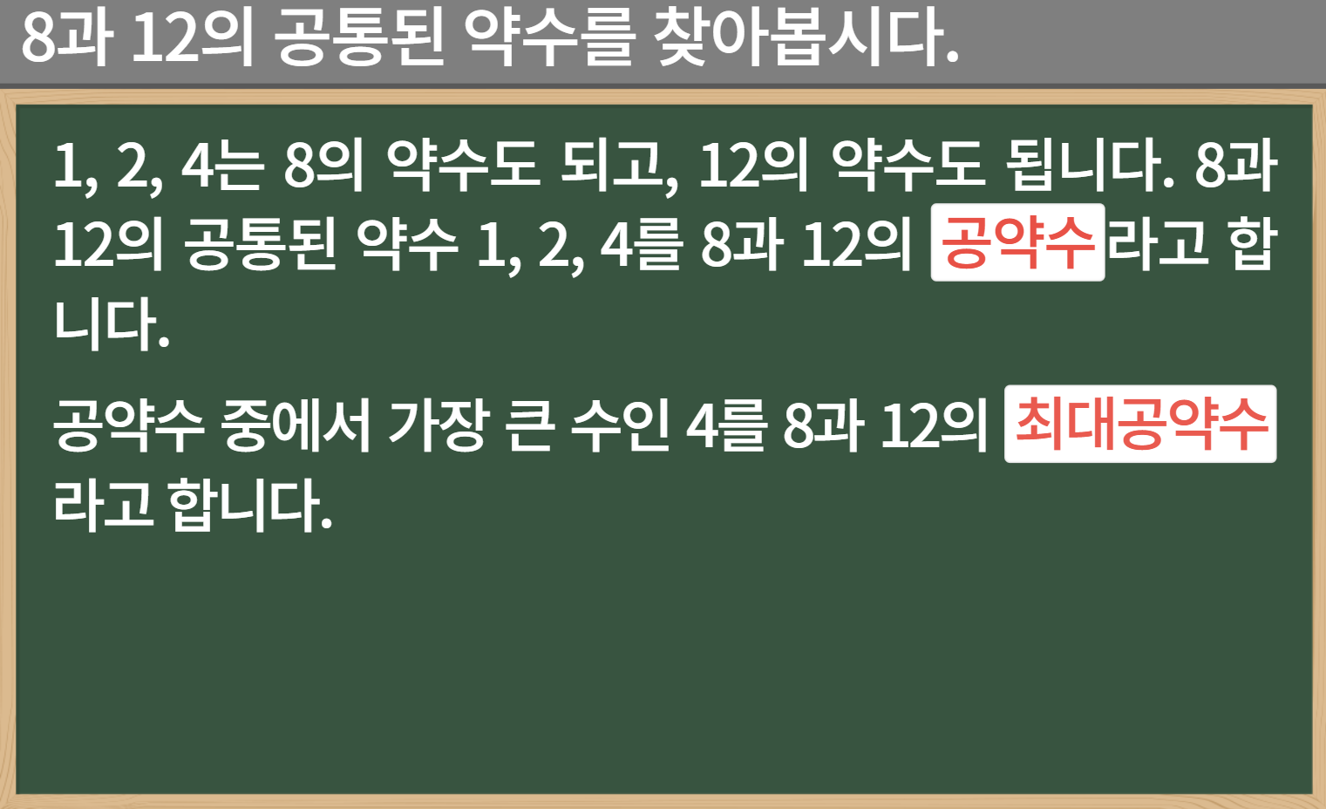


5-1
2. 약수와 배수
suh_0501_02_0004_202_2
04 공약수와 최대공약수를 구해 볼까요
수정사항
1 | 대발문 앞 연필 아이콘 추가
2 | 개념정리박스 디자인 수정 (비고 참고)
3 | 개념정리 빈칸 디자인 수정 (마우스 갖다대면 2번째 디자인 되게) – 비고 참고
4
5
1
2
3
3
https://cdata2.tsherpa.co.kr/tsherpa/MultiMedia/Flash/2020/curri/index.html?flashxmlnum=yuni4856&classa=A8-C1-41-MM-MM-04-03-03-0-0-0-0&classno=MM_41_04/suh_0401_02_0003/suh_0401_02_0003_201_2.html

Slide 16
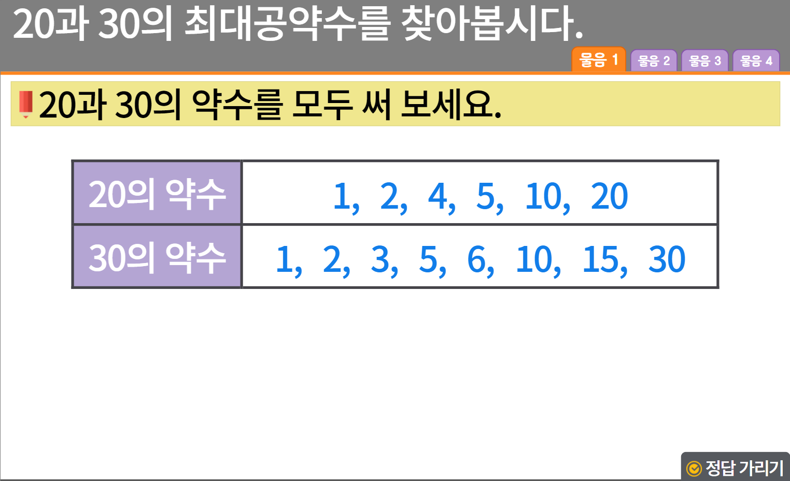
5-1
2. 약수와 배수
suh_0501_02_0004_203_1
04 공약수와 최대공약수를 구해 볼까요
수정사항
1 | 대발문 앞 연필 아이콘 추가
2 | 소발문 앞 블릿 디자인 수정
3 | 표 디자인 수정
4 | 정답확인 버튼 디자인 수정 정답 확인 > 정답 가리기로 토글됨
5
1
2
3
4

Slide 17
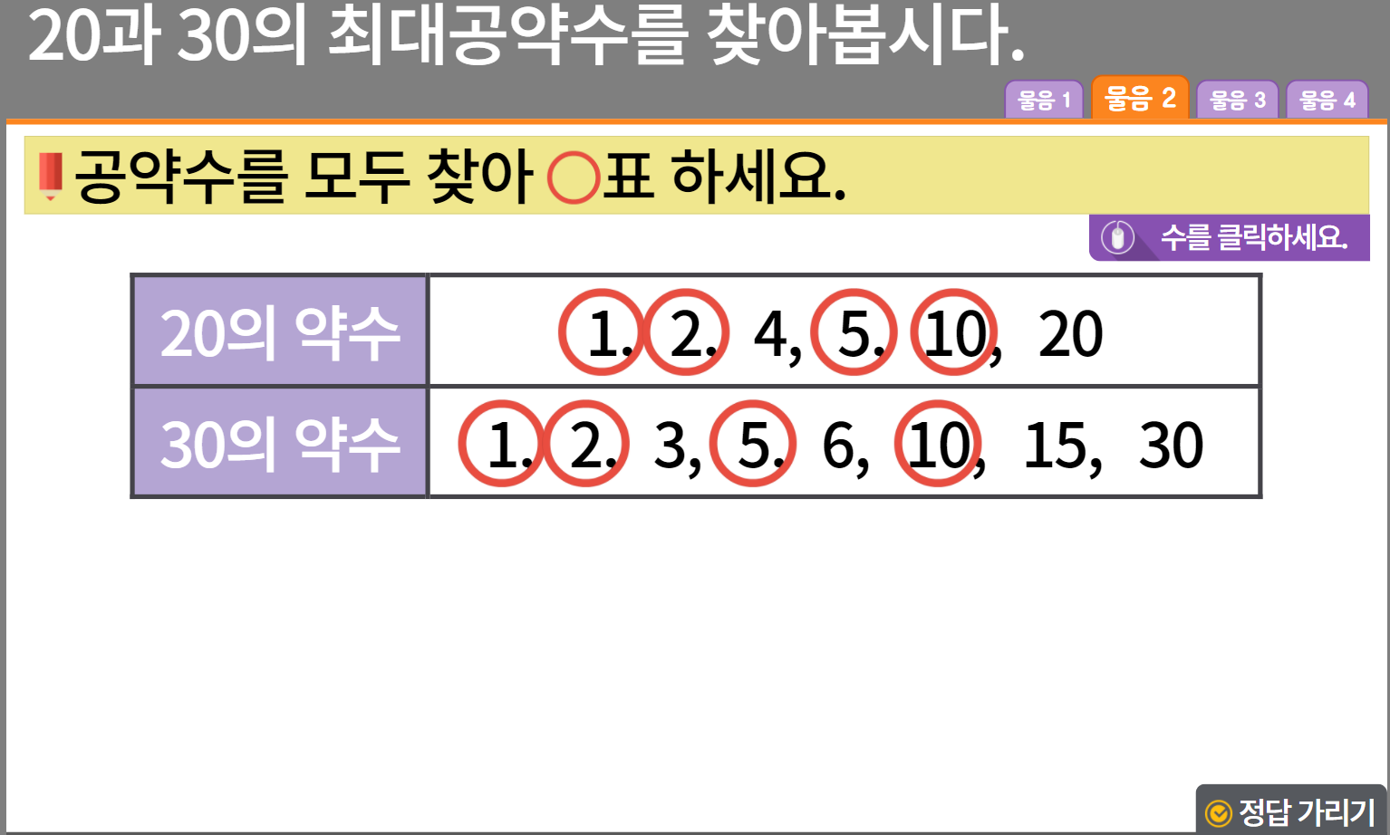
5-1
2. 약수와 배수
suh_0501_02_0004_203_1
04 공약수와 최대공약수를 구해 볼까요
수정사항
1 | 소발문 앞 블릿 디자인 수정
2 | O표 디자인 수정 O표된 수 이외의 수를 클릭했을 경우 X표 뜨도록 (문제 형식 비고 문제 3번 참고)
3 | 지시문 디자인 수정 볼드 > 수, 클릭
4 | 정답확인 버튼 디자인 수정 정답 확인 > 정답 가리기로 토글됨
5
2
1
3
2
2
4
https://cdata2.tsherpa.co.kr/tsherpa/MultiMedia/Flash/2020/curri/index_jr.html?flashxmlnum=yuni4856&classa=A8-C1-21-MM-MA-03-02-02-0-0-0-0&classno=MA_21_03/suhi_0201_01/suhi_0201_01_0002.html

Slide 18
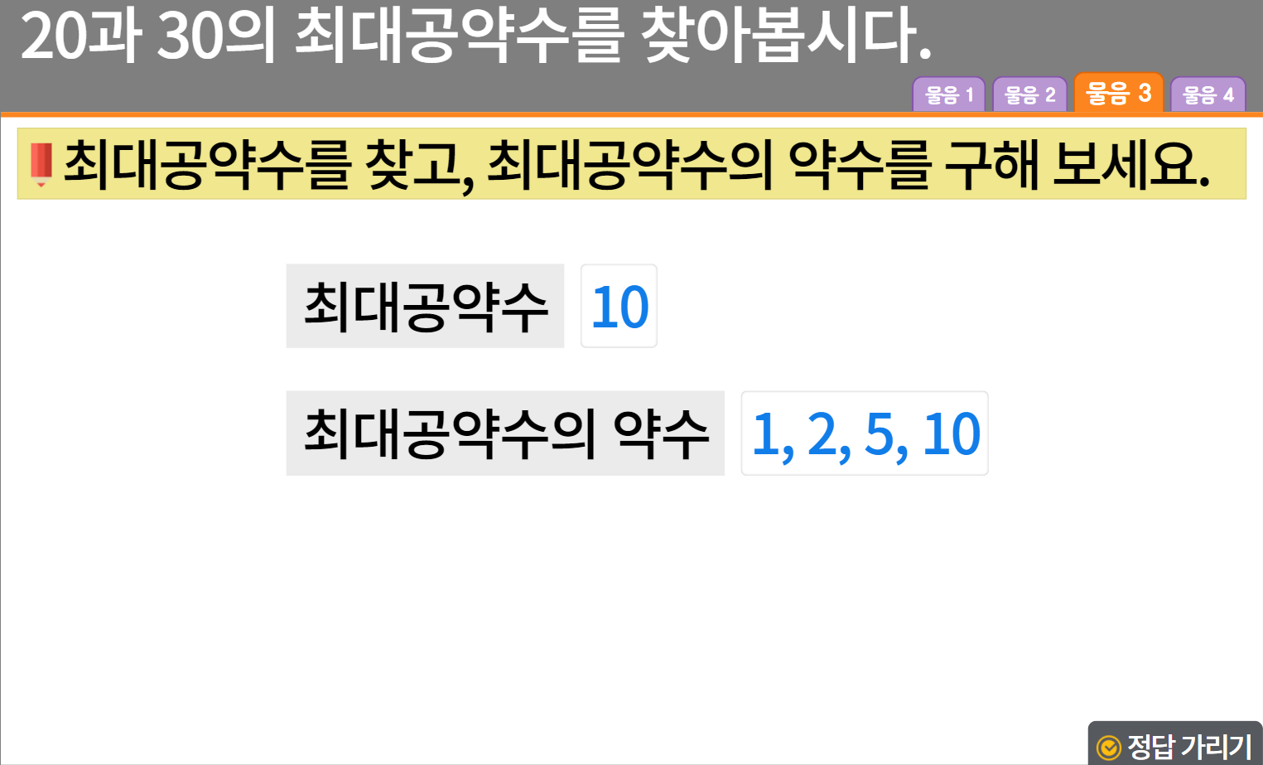
5-1
2. 약수와 배수
suh_0501_02_0004_203_1
04 공약수와 최대공약수를 구해 볼까요
수정사항
1 | 소발문 앞 블릿 디자인 수정
2 | 색상박스 디자인 수정
3 | 정답확인 버튼 디자인 수정 정답 확인 > 정답 가리기로 토글됨
4
5
1
2
2
3

Slide 19
5-1
2. 약수와 배수
suh_0501_02_0004_203_1
04 공약수와 최대공약수를 구해 볼까요
20과 30의 최대공약수를 찾아봅시다
답 칸 클릭하면 답 나타남. 정답 확인 버튼은 정답 가리기로 토글됨.
예 약물 사용. - 처음부터 나타나지 않음. - 정답 칸 클릭 시 나타남.
물음 1
물음 2
물음 3
물음 4
공약수와 최대공약수의 약수를 비교해 보세요.
공약수 | 1, 2, 5, 10
최대공약수 | 10
최대공약수의 약수 | 1, 2, 5, 10
1
공약수 중에서 가장 큰 수가 최대공약수입니다.
최대공약수의 약수가 공약수입니다.
2

Slide 20
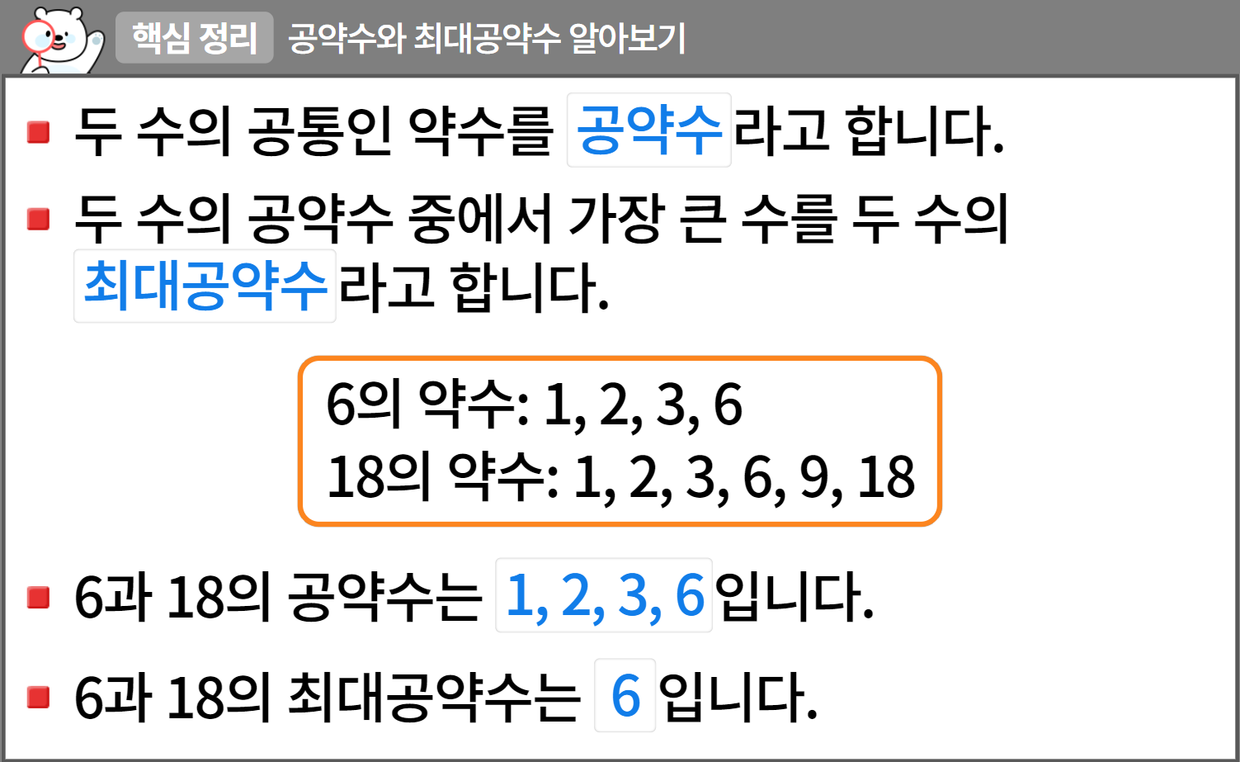
5-1
2. 약수와 배수
suh_0501_02_0004_301_1
04 공약수와 최대공약수를 구해 볼까요
수정사항
1 | 핵심정리 페이지 디자인 수정
2 | 블릿 디자인 수정
3 | 라인박스 디자인 수정
4
5
2
3
https://cdata2.tsherpa.co.kr/tsherpa/MultiMedia/Flash/2020/curri/index.html?flashxmlnum=yuni4856&classa=A8-C1-41-MM-MM-04-03-04-0-0-0-0&classno=MM_41_04/suh_0401_02_0004/suh_0401_02_0004_301_1.html

Slide 21
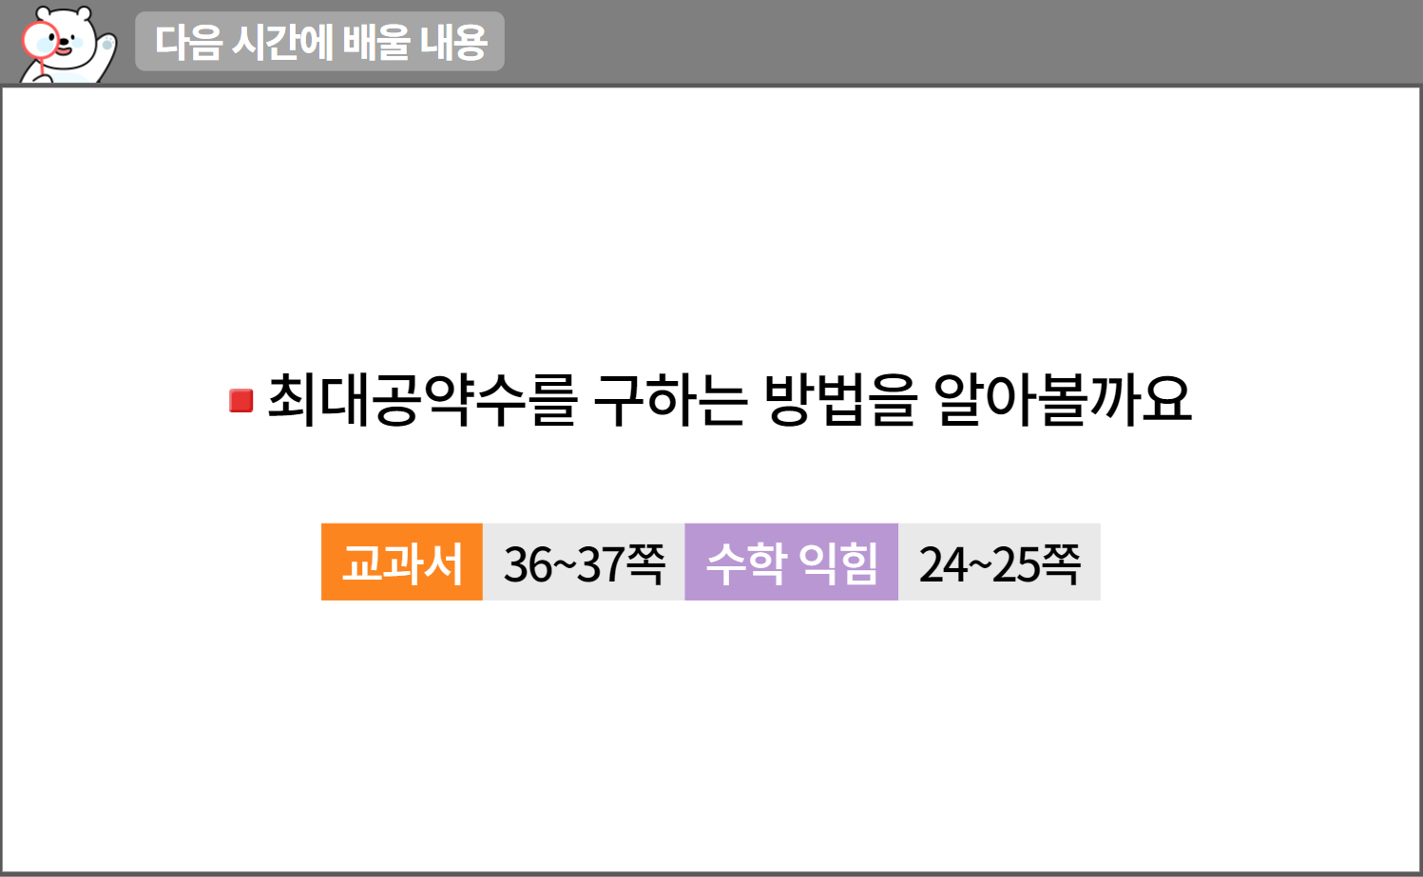
5-1
2. 약수와 배수
suh_0501_02_0004_302_1
04 공약수와 최대공약수를 구해 볼까요
수정사항
1 | 다음 시간에 배울 내용 페이지 디자인 수정
2 | 우측 상단 텍스트 추가 수학 36~37쪽 수학 익힘 24~25쪽
3 | 블릿 디자인 수정
4 | 삭제
5
1
2
3
4
http://cdata.tsherpa.co.kr/tsherpa/MultiMedia/Flash/2020/curri/index.html?flashxmlnum=soboro2&classa=A8-C1-62-KK-KA-02-03-04-0-0-0-0&classno=AA_SAMPLE/nproto_sample/DA/nproto_cmn_912.html

Slide 22

5-1
2. 약수와 배수
suh_0501_02_0004_401_1
04 공약수와 최대공약수를 구해 볼까요
수정사항
1 | 확인 문제 게이트 페이지 수정
2
3
4
5

Slide 23

5-1
2. 약수와 배수
suh_0501_02_0004_401_1
04 공약수와 최대공약수를 구해 볼까요
수정사항
기존 1,2번은 2,5번에 넣고 1번, 3번, 4번 문제 신규 추가 확인문제 디자인 수정 (비고란 링크 참고, 이하 공통)
1 | 답 칸 클릭하면 답 나타남. 정답 확인 버튼은 정답 가리기로 토글됨.
2
3
4
5
문제 1
문제 2
문제 3
문제 4
문제 5
안에 알맞은 수를 써넣고, 12와 18의 공약수와 최대공약수를 구해 보시오.
2
3
4
6
12의 약수: 1, , , , , 12
2
3
6
9
18의 약수: 1, , , , , 18
공약수
1, 2, 3, 6
최대공약수
6
1

Slide 24
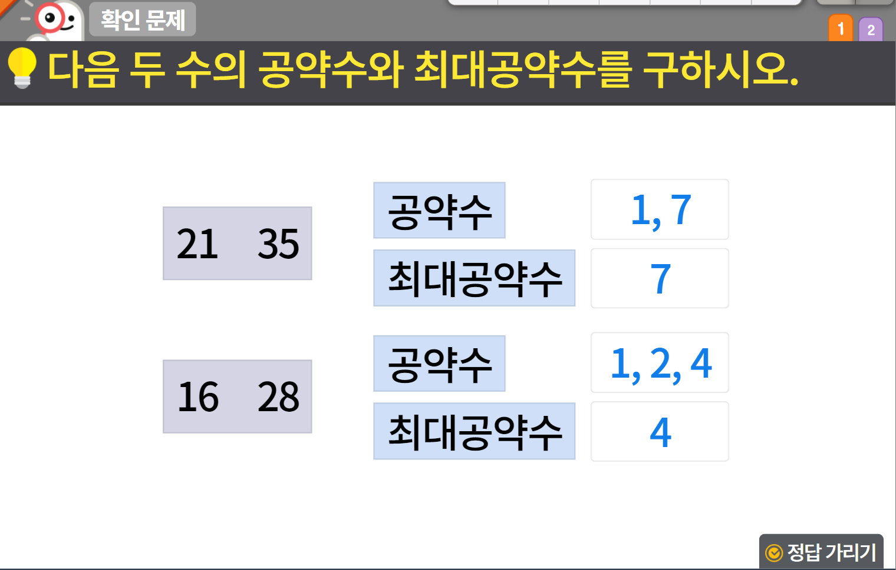

5-1
2. 약수와 배수
suh_0501_02_0004_401_1
04 공약수와 최대공약수를 구해 볼까요
수정사항
기존 1,2번은 2,5번에 넣고 1번, 3번, 4번 문제 신규 추가 확인문제 디자인 수정 (비고란 링크 참고, 이하 공통)
1 | 발문 앞 블릿 디자인 수정
2 | 라인 박스로 디자인 수정
3 | 색상 박스 디자인 수정
4 | 정답 확인>정답 가리기로 토글됨
5
1
2
3
4

Slide 25


5-1
2. 약수와 배수
suh_0501_02_0004_401_1
04 공약수와 최대공약수를 구해 볼까요
수정사항
기존 1,2번은 2,5번에 넣고 1번, 3번, 4번 문제 신규 추가 확인문제 디자인 수정 (비고란 링크 참고, 이하 공통)
1 | 답 칸 클릭하면 답과 함께 나타남. 정답 확인 버튼은 정답 가리기로 토글됨.
2 | 약물 사용
3 | 풀이 확인 미니 팝업창(다음 슬라이드)
4
5
문제 1
문제 2
문제 3
문제 4
문제 5
#2
최대공약수의 크기를 비교하여 안에 ＞,＝,＜를 알맞게 써넣으시오.
21, 28
>
24, 42
#1
최대공약수 7
#1
최대공약수 6
3
#1

Slide 26
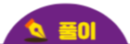
5-1
2. 약수와 배수
suh_0501_02_0004_401_1
04 공약수와 최대공약수를 구해 볼까요
수정사항
<풀이 확인 클릭 시 나타나는 화면>
1
2
3
4
5
문제 1
문제 2
문제 3
문제 4
문제 5
최대공약수의 크기를 비교하여 안에 ＞,＝,＜를 알맞게 써넣으시오.
21의 약수: 1, 3, 7, 21
28의 약수: 1, 2, 4, 7, 14, 28
21과 28의 공약수: 1, 7
21과 28의 최대공약수: 7
24의 약수: 1, 2, 3, 4, 6, 8, 12, 24
42의 약수: 1, 2, 3, 6, 7, 14, 21, 42
24와 42의 공약수: 1, 2, 3, 6
24와 42의 최대공약수: 6
21, 28
>
24, 42
최대공약수 7
최대공약수 6

Slide 27
5-1
2. 약수와 배수
suh_0501_02_0004_401_1
04 공약수와 최대공약수를 구해 볼까요
수정사항
기존 1,2번은 2,5번에 넣고 1번, 3번, 4번 문제 신규 추가 확인문제 디자인 수정 (비고란 링크 참고, 이하 공통)
1 | 답 칸 클릭하면 답 나타남. 정답 확인 버튼은 정답 가리기로 토글됨.
2 | 풀이 확인 버튼 및 팝업 내용 추가(다음 슬라이드)
3
4
5
문제 1
문제 2
문제 3
문제 4
문제 5
어떤 두 수의 최대공약수가 12일 때 두 수의 공약수를 모두 써 보시오.
1, 2, 3, 4, 6, 12
2
1

Slide 28
5-1
2. 약수와 배수
suh_0501_02_0004_401_1
04 공약수와 최대공약수를 구해 볼까요
수정사항
풀이 확인 클릭 시 나타나는 화면
1
2
3
4
5
문제 1
문제 2
문제 3
문제 4
문제 5
어떤 두 수의 최대공약수가 12일 때 두 수의 공약수를 모두 써 보시오.
1, 2, 3, 4, 6, 12
1
두 수의 최대공약수의 약수가 공약수와 같으므로, 어떤 두 수를 모르더라도 공약수를 구할 수 있습니다.
즉 어떤 두 수의 공약수는 최대공약수인 12의 약수로 1, 2, 3, 4, 6, 12가 됩니다.

Slide 29
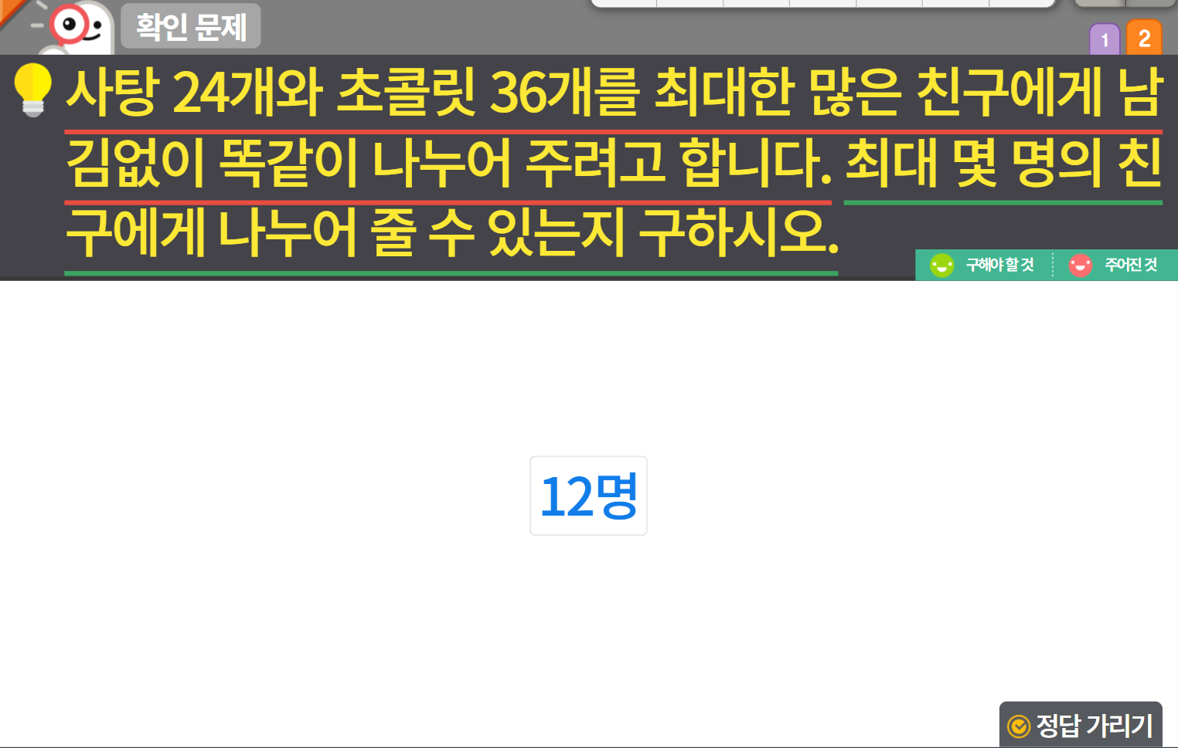


5-1
2. 약수와 배수
suh_0501_02_0004_401_1
04 공약수와 최대공약수를 구해 볼까요
수정사항
기존 1,2번은 2,5번에 넣고 1번, 3번, 4번 문제 신규 추가 확인문제 디자인 수정 (비고란 링크 참고, 이하 공통)
1 | 발문 앞 블릿 디자인 수정
2 | 밑줄 디자인 수정 (비고 문제 10번 참고)
3 | 구해야 할 것, 주어진 것 약물 디자인 수정
4 | 풀이 확인 버튼 및 팝업 내용 추가(풀 팝업창 다음 슬라이드)
5 | 정답 확인>정답 가리기로 토글됨
6
7
1
2
3
4
5
http://cdata.tsherpa.co.kr/tsherpa/MultiMedia/Flash/2020/curri/index.html?flashxmlnum=soboro2&classa=A8-C1-62-KK-KA-02-03-04-0-0-0-0&classno=AA_SAMPLE/nproto_sample/DA/nproto_cmn_914.html

Slide 30
5-1
2. 약수와 배수
suh_0501_02_0004_401_1
04 공약수와 최대공약수를 구해 볼까요
수정사항
풀이 확인 클릭 시 나타나는 화면
1
2
3
4
5
6
7
사탕 24개와 초콜릿 36개를 똑같은 수로 나누어야 하며, 그 중 가장 큰 수이므로 최대공약수를 찾아야 합니다.
24의 약수는 1, 2, 3, 4, 6, 8, 12, 24이고, 36의 약수는 1, 2, 3, 4, 6, 9, 12, 18, 36이므로
공약수는 1, 2, 3, 4, 6, 12이며, 최대공약수는 12입니다.

Slide 31
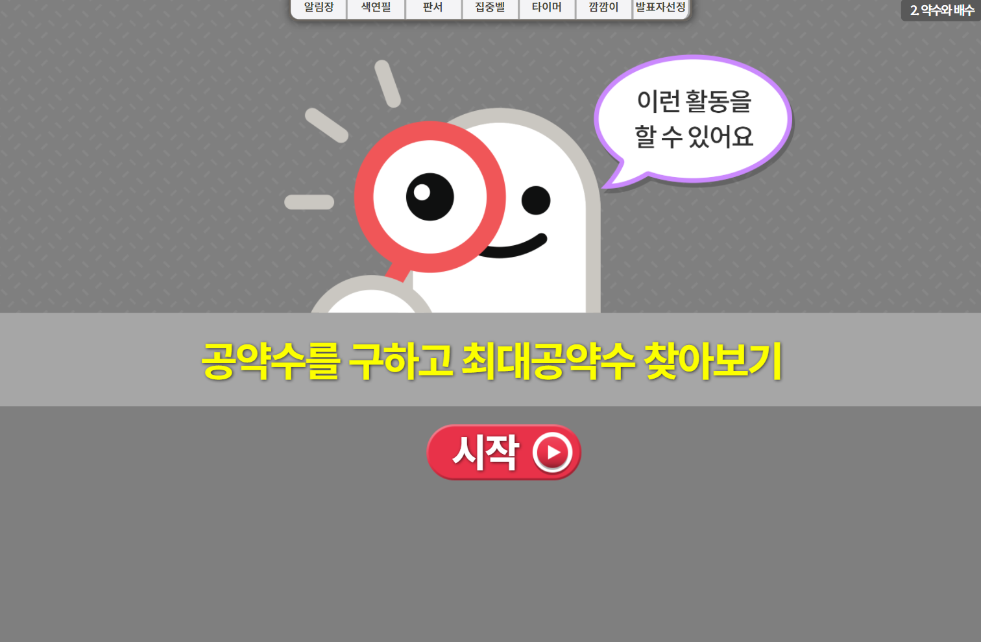
5-1
2. 약수와 배수
suh_0501_02_0004_501_1
04 공약수와 최대공약수를 구해 볼까요
수정사항
1 | 이런 활동을 할 수 있어요 게이트 페이지 디자인 수정 (비고 참고)
2 | 삭제
3
4
5
1
2
https://cdata2.tsherpa.co.kr/tsherpa/MultiMedia/Flash/2020/curri/index_jr.html?flashxmlnum=yuni4856&classa=A8-C1-31-MM-MM-04-06-02-0-0-0-0&classno=MM_31_04/suh_0301_05_0002/suh_0301_05_0002_501_1.html

Slide 32
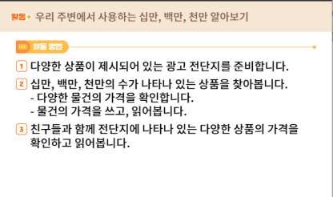
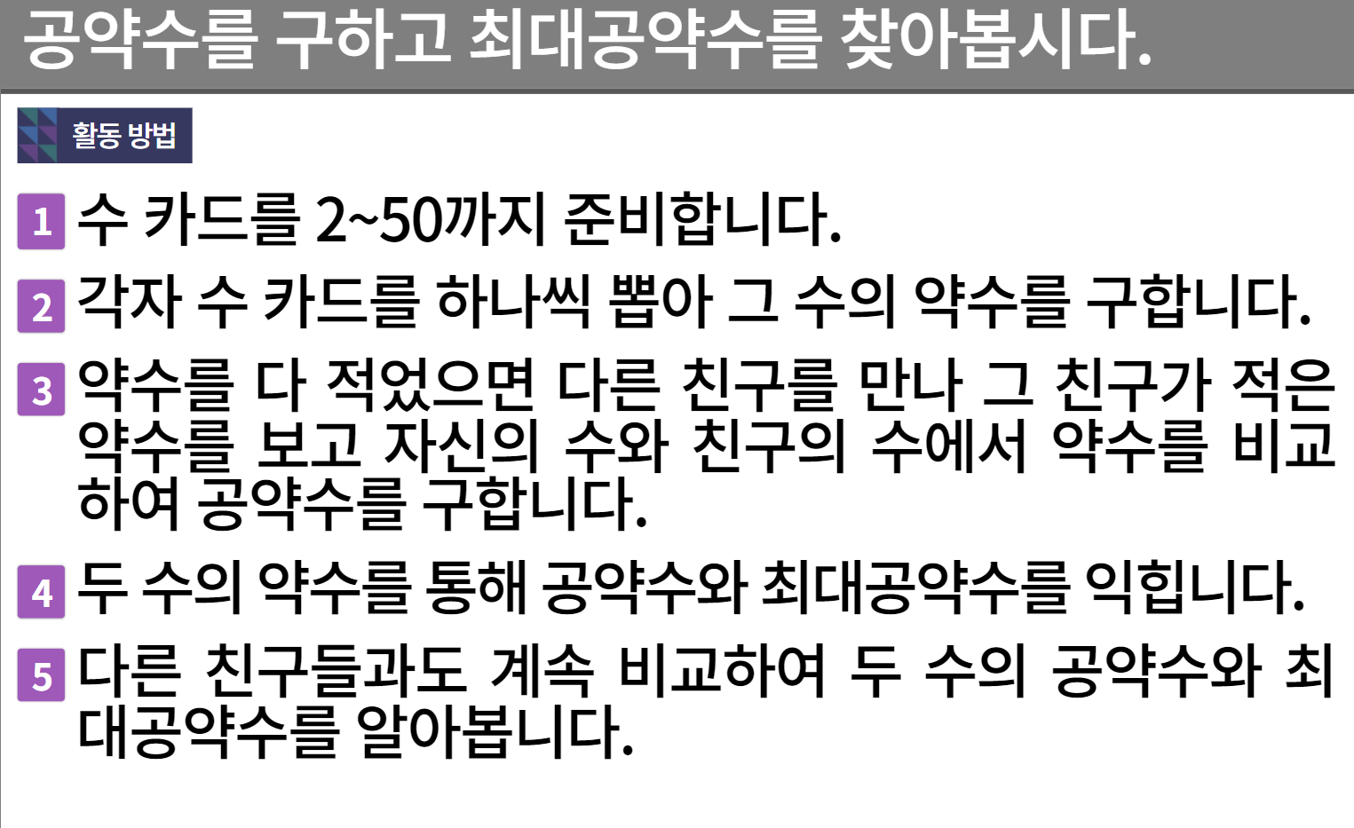
5-1
2. 약수와 배수
suh_0501_02_0004_501_1
04 공약수와 최대공약수를 구해 볼까요
수정사항
1 | 대발문 앞 활동+ 약물 추가
2 | 활동 방법 디자인 수정
3 | 숫자 약물 디자인 수정
4
5
1
2
3
https://cdata2.tsherpa.co.kr/tsherpa/MultiMedia/Flash/2020/curri/index_jr.html?flashxmlnum=yuni4856&classa=A8-C1-31-MM-MM-04-06-02-0-0-0-0&classno=MM_31_04/suh_0301_05_0002/suh_0301_05_0002_501_1.html

